Slide 1

TRABZON ÜNİVERSİTESİ
TONYA MESLEK YÜKSEKOKULU
İÇ KONTROL KOMİSYONU
İÇ KONTROL BİLGİLENDİRME SUNUMU
Öğr. Gör. Dr. Demet CEYLAN

Slide 2

İÇERİK
İç Kontrolün Tanımı
İç Kontrole İlişkin Mevzuat
İç Kontrolün Amacı
İç Kontrolde COSO Modeli
Kamu İç Kontrol Standartları

Slide 3

İÇ KONTROL NEDİR?
İç kontrol kurumdaki yönetici ve personelin yaptıkları işin kontrolünü ellerinde bulundurmaları için kullanılan bir yöntemdir. İdarenin amaçlarına, belirlenmiş politikalara ve mevzuata uygun olarak;
✓Faaliyetlerin etkili, ekonomik ve verimli yürütülmesi,
✓Varlık ve kaynakların korunması,
✓Muhasebe kayıtlarının doğru ve tam olarak tutulması,
✓Mali bilgi ve yönetim sisteminin zamanında ve güvenilir üretilmesi amacıyla oluşturulan kontroller bütünüdür.

Slide 4
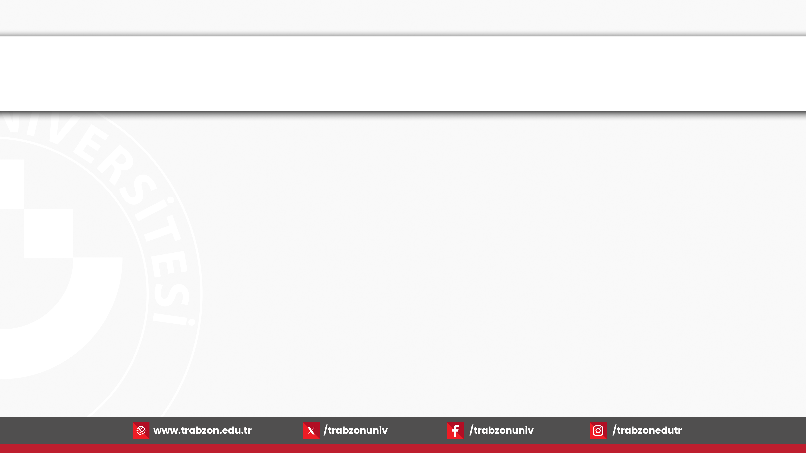

İÇ KONTROL NEDİR?
İç Kontrol sadece kontrol faaliyetlerini değil,
➢ İdarenin organizasyon yapısını, işleyişini, görev yetki ve sorumluluklarını, karar alma süreçlerini kapsayan
➢ İdarenin ve çalışanlarının tamamının rol aldığı dinamik bir süreçtir
➢ İç Kontrol bir amaç değil, idareyi hedeflerine ulaştırma amacı taşıyan yönetim aracıdır.

Slide 5

İÇ KONTROL NEDİR?
İç kontrol varmak istediğimiz hedeften sapmadan ilerlememizle ve bu amaçla yapılan faaliyetlerde ne kadar “ sahibi olduğumuzla ilgilidir.

Slide 6
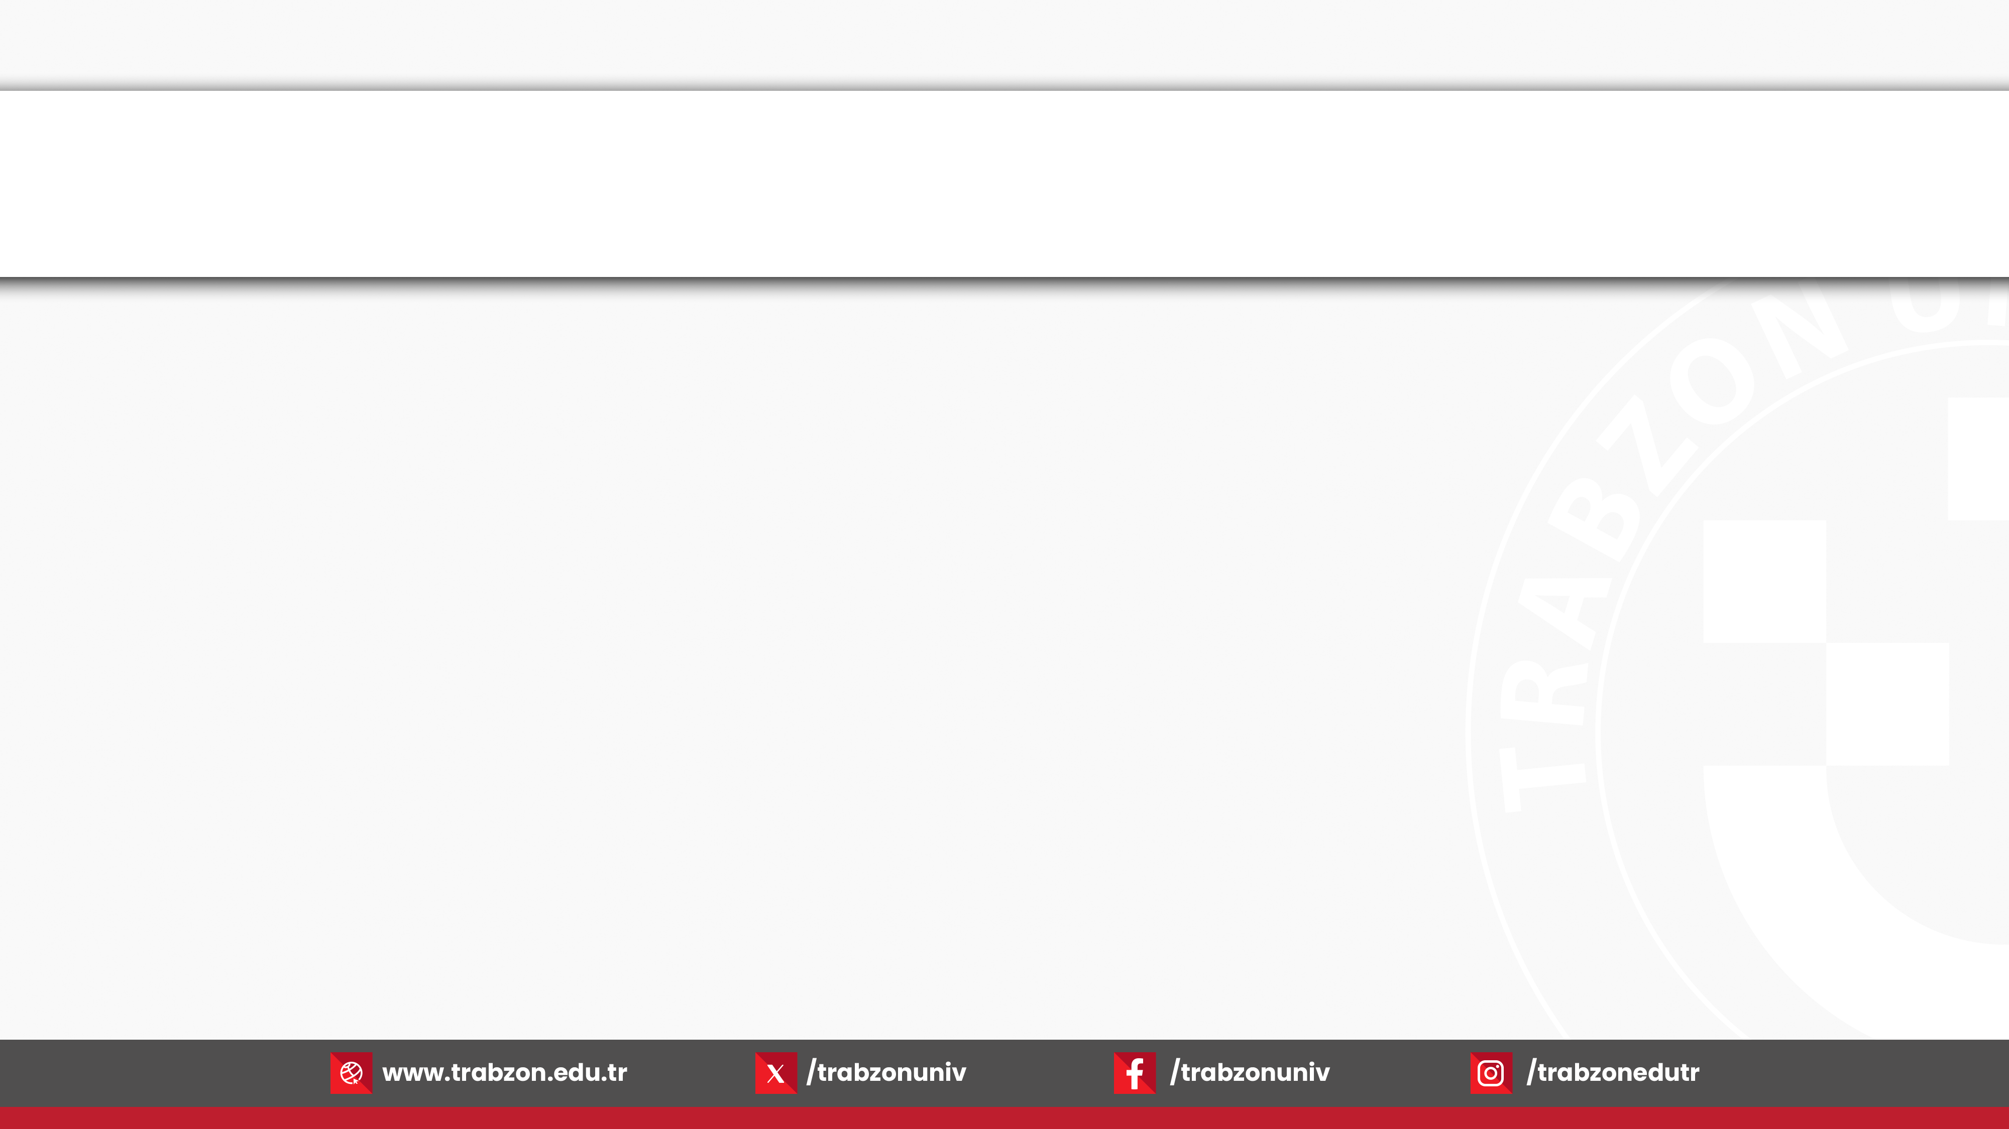
İç Kontrolün Amacı Nedir?
➢ Kamu gelir, gider, varlık ve yükümlülüklerinin etkili, ekonomik ve verimli bir şekilde yönetilmesini sağlamak,
➢ Kamu idarelerinin kanunlara ve diğer düzenlemelere uygun olarak faaliyet göstermesini sağlamak,
➢ Her türlü malî karar ve işlemlerde usulsüzlük ve yolsuzluğun önlenmesini sağlamak,
➢ Karar oluşturmak ve izlemek için düzenli, zamanında ve güvenilir rapor ve bilgi edinilmesini sağlamak,
➢ Varlıkların kötüye kullanılmasını ve israfın önlenmesini sağlamak

Slide 7
İç Kontrolün Yapısı ve İşleyişi Nasıl Olmalı?
Kamu idarelerinin malî yönetim ve kontrol sistemleri harcama birimleri, muhasebe ve malî hizmetler, ön malî kontrol ve iç denetimden oluşur
Yeterli ve etkili bir kontrol sisteminin oluşturulabilmesi için
• mesleki değerlere ve dürüst yönetim anlayışına sahip olunması,
• malî yetki ve sorumlulukların bilgili ve yeterli yöneticilere ve personele verilmesi,
• belirlenmiş standartlara uyulmasının sağlanması,
• mevzuata aykırı faaliyetlerin önlenmesi,
• uygun bir çalışma ortamının ve saydamlığın sağlanması gerekir.

Slide 8
İç Kontrole İlişkin Mevzuat?
➢ 5018 Sayılı Kamu Mali Yönetimi ve Kontrol Kanunu 2003
➢ İç Kontrol ve Ön Mali Kontrole İlişkin Usul ve Esaslar 2005
➢ Kamu İç Kontrol Standartları Tebliği 2007
➢ Kamu İç Kontrol Standartlarına Uyum Eylem Planı Rehberi 2009
➢ Kamu İç Kontrol Standartları Uyum Genelgesi 2013
➢ Kamu İç Kontrol Rehberi 2014

Slide 9
İç Kontrolde COSO Modeli
İç Kontrol Sisteminin uluslararası kabul gören ve en iyi bilinen modeli COSO Modeli’dir .(COSO Committee of Sponsoring Organizations 1992 İç Kontrol Bütünleşik Çerçeve Raporu)
Coso Modeli’nde İç kontrol sistemi birbiri ile ilişkili beş unsurdan meydana gelir Bunlar;
Kontrol ortamı
Risk değerlendirme
Kontrol faaliyetleri
Bilgi ve iletişim
İzleme

Slide 10
COSO Piramidi

Slide 11
Sağlam bir iç kontrol sistemi için kontrol ortamı uygun bir zemin sağlar
Risk değerlendirme sonuçlarına göre, belirlenen kontrol faaliyetleri gerçekleştirilerek kurumun hedefleri önündeki engeller bertaraf edilir veya en aza indirilir
Bilgi ve iletişim kanalları kullanılarak tüm bileşenler desteklenir, yönetici ve personele gerekli bilgi sağlanır
Sistem, yönetim tarafından izleme yapılarak geliştirilir.

Slide 12
Kamu İç Kontrol Standartları
Kamu
İç Kontrol Standartları, COSO modeli çerçevesinde hazırlanmıştır
➢ 5 bileşen
➢ 18 Standart
➢ 79 Genel Şart

Slide 13
Kamu İç Kontrol Standartları

Slide 14
Kamu İç Kontrol Standartları

Slide 15
Kamu İç Kontrol Standartları

Slide 16
I Kontrol Ortamı Standartları
Kontrol ortamı iç kontrolün temel unsurudur.
İç kontrolün başarılı ya da başarısız olması, iç kontrol sürecinin yer aldığı kontrol ortamına bağlıdır.
Kontrol ortamı, kurumun iş görme biçimini ifade eder .
İç kontrolün gerçekleştirilmesinde en önemli rolü çalışanlar oynadığı için, kurum bünyesindeki her bireyin sorumluluklarını ve yetkilerinin sınırını iyi bilmesi gerekmektedir .
Çalışanlar, kişisel ve mesleki dürüstlüğü, etik değerleri sürdürüp sergilemek ve yürürlükteki davranış kurallarına her zaman uymak durumundadır.
Yönetim ve çalışanların, iç kontrole yönelik pozitif ve destekleyici bir ortam oluşturması ve sürdürmesi büyük önem taşımaktadır.

Slide 17
I Kontrol Ortamı Standartları
1 Etik Değerler ve Dürüstlük
2 Misyon, Organizasyon Yapısı ve Görevler
3 Personelin Yeterliliği ve Performansı
4 Yetki Devri olmak
üzere 4 başlık altında 26 genel şarttan oluşmaktadır.

Slide 18
II Risk Değerlendirme Standartları
Risk değerlendirme kurumun hedeflerini gerçekleştirmesini engelleyen önemli riskleri tespit ve analiz etme, bunlara uygun yanıtlar verilmesini belirleme sürecidir.
İç kontrol faaliyeti risk esaslı olarak gerçekleştirilmelidir.
Buna göre sistemin zayıf ve güçlü yönlerine ilişkin olarak analiz yapılması, risk alanlarının belirlenmesi ve kontrol faaliyetlerinin bu alanlarda yoğunlaştırılması gerekmektedir.
Risk değerlendirmesi değişen koşulları devamlı takip ederek fırsatları, riskleri tespit ve analiz etmek ve koşulların değişmesine bağlı olarak meydana gelen risklerle başa çıkabilmek üzere iç kontrolde sürekli değişiklik yapmayı ifade eder.

Slide 19
II Risk Değerlendirme Standartları
1. Planlama ve Programlama,
2. Risklerin belirlenmesi ve değerlendirilmesi
Olmak üzere 2 başlık altında 9 genel şarttan oluşmaktadır.

Slide 20
III Kontrol Faaliyeti Standartları
Kontrol faaliyetleri kurumun amaçlarına ulaşmasına yönelik risklerle başa çıkmak ve kurumun hedeflerini gerçekleştirmek üzere uygulamaya konulan politikalar ve prosedürlerdir.
Kontrol faaliyetleri kurumun bütün kademelerine ve faaliyetlerine yayılmalıdır.
Kontrol faaliyetlerine örnek olarak yetki devri ve onay prosedürleri, görevlerin birbirinden ayrılması, kaynaklara ve resmi kayıtlara erişim konusunda kontroller gösterilebilir.

Slide 21
III Kontrol Faaliyeti Standartları
1 Kontrol stratejileri ve yöntemleri
2 Prosedürlerin belirlenmesi ve belgelendirilmesi
3 Görevler ayrılığı
4 Hiyerarşik kontroller
5 Faaliyetlerin sürekliliği
6 Bilgi sistemleri kontrolleri
Olmak üzere 6 başlık altında 17 genel şarttan oluşmaktadır.

Slide 22
IV Bilgi ve İletişim Standartları
Etkin bir iç kontrol sistemi kurmak ve kurumun hedeflerini gerçekleştirmek için bir kurumun bütün kademelerinde bilgiye ihtiyaç duyulur.
Çalışanların sorumluluklarını yerine getirebilmeleri için iç kontrolle ilgili bilgiler anında kaydedilmeli, sınıflandırılmalı ve personele duyurulmalıdır.
Güvenilir ve uygun bilgilerin sağlanabilmesi için işlemlerin anında kaydedilmesi ve düzgün biçimde sınıflandırılması gerekmektedir.

Slide 23
IV Bilgi ve İletişim Standartları
1 Bilgi ve iletişim
2 Raporlama
3 Kayıt ve dosyalama sistemi
4 Hata, usulsüzlük ve yolsuzlukların bildirilmesi
Olmak üzere 4 başlık altında 20 genel şarttan oluşmaktadır

Slide 24
V İzleme Standartları
İzleme iç kontrol faaliyetinin belirli zaman aralıklarıyla kalitesinin, kontrollerin tasarımı ve işleyişinin ve alınması gereken önlemlerin değerlendirilmesinden oluşan süreçtir.
İç kontrol sisteminin, değişen hedeflere, ortama, kaynaklara ve risklere ayak uydurabilmesi için yönetim tarafından değerlendirilmesi gerekmektedir.

Slide 25
V İzleme Standartları
1 İç kontrolün değerlendirilmesi
2 İç denetim
Olmak üzere 2 başlık altında 7 genel şarttan oluşmaktadır.

Slide 26
İç Kontrol Sisteminde Rol ve Sorumluluklar
➢ İç kontrol yönetimin sorumluluğuna dayanan bir modeldir.
➢ İyi bir iç kontrol sistemi kurma ve işleyişini sağlama sorumluluğu kamu idarelerinin üst yöneticileri ile diğer yöneticilerine aittir.
➢ İç kontrolden rolleri farklı olmak üzere, idarenin bütün yönetim kademeleri ve personeli sorumludur.

Slide 27
İç Kontrol Sisteminin Kurumlara Sağladığı Faydalar
➢ Yönetimi dış denetime hazır kılar, hesap verebilirliği güçlendirir
➢ Yeni yönetici ve personelin adaptasyon süresini kısaltır
➢ Kurumsallaşmayı ve kurumsal yönetimi güçlendirir
➢ Risklerin kayıp gerçekleşmeden önlenmesini sağlar
➢ Kurum genelinde görev ve sorumlulukları netleştirir
➢ İş akışlarını ve iş yapışı standardize eder, uygulamaları standartlara bağlar
➢ Üst yönetimin kurum performansını izlemesini ve düşük performansın
nedenlerini sorgulamasını sağlar

Slide 28
DİNLEDİĞİNİZ İÇİN TEŞEKKÜR EDERİM

